Slide 1


TRƯỜNG ĐẠI HỌC CÔNG NGHIỆP HÀ NỘI
KHOA CÔNG NGHỆ THÔNG TIN
ĐỒ ÁN TỐT NGHIỆP
NGÀNH CÔNG NGHỆ THÔNG TIN
ĐỀ TÀI: XÂY DỰNG WEBSITE BÁN ĐỒNG HỒ
CHO CỬA HÀNG KINGSTORE
GVHD : ThS. Nguyễn Tuấn Anh
Sinh viên : Nguyễn Đức Bình
Mã sinh viên : 2021603555
Lớp : 2021DHCNTT04 - K16

Slide 2
Giải pháp công nghệ
BỐ CỤC
01
TỔNG QUAN VỀ ĐỀ TÀI
02
PHÂN TÍCH THIẾT KẾ HỆ THỐNG
03
KẾT QUẢ ĐẠT ĐƯỢC
04
DEMO SẢN PHẨM
02/17

Slide 3





01
TỔNG QUAN VỀ ĐỀ TÀI
LÝ DO CHỌN ĐỀ TÀI
Mở rộng quy mô kinh doanh
Vấn đề TMĐT hiện nay
Nhu cầu cao
03/17
MỤC TIÊU
Nắm bắt công nghệ
Xây dựng Website

Slide 4
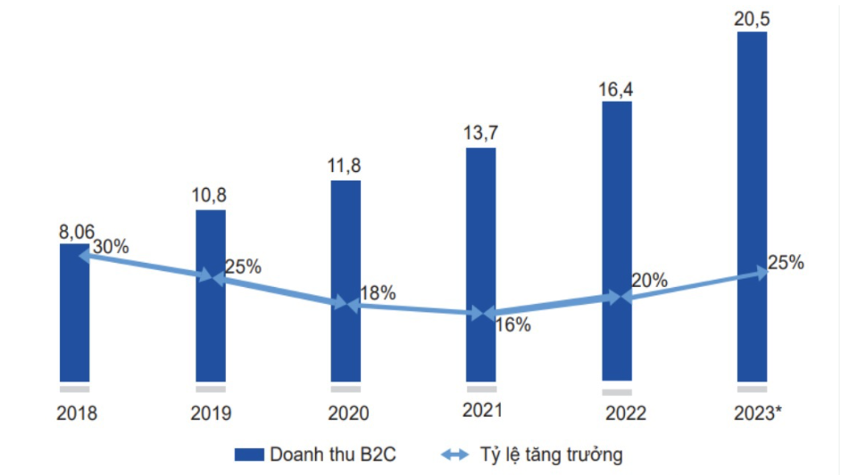
Vấn đề TMĐT :
01
TỔNG QUAN VỀ ĐỀ TÀI
Biểu đồ doanh thu TMĐT B2C Việt Nam năm 2018-2023(tỷ USD)
04/17

Slide 5




LÝ DO CHỌN ĐỀ TÀI
Nhu cầu cao
Cạnh tranh
Tăng quy mô
01
TỔNG QUAN VỀ ĐỀ TÀI
MỤC TIÊU
Đáp ứng nhu cầu mua và bán
Dễ sử dụng
05/17

Slide 6





01
TỔNG QUAN VỀ ĐỀ TÀI
Yêu cầu hệ thống
Giải pháp công nghệ
Đầy đủ chức năng
Dễ sử dụng
Đẹp
SPRING
Bootstrap
MySQL
06/17

Slide 7


02
PHÂN TÍCH THIẾT KẾ HỆ THỐNG
2.1. Các tác nhân của hệ thống
Đăng ký, đăng nhập, đổi mật khẩu, cập nhật thông tin, tìm kiếm sản phẩm, xem chi tiết sản phẩm, quản lý giỏ hàng, đặt hàng,….
Quản lý sản phẩm, quản lý loại sản phẩm, quản lý tài khoản, quản lý đơn hàng, thống kê,…
08/17

Slide 8
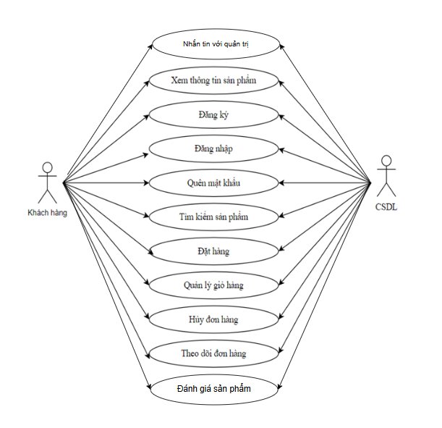
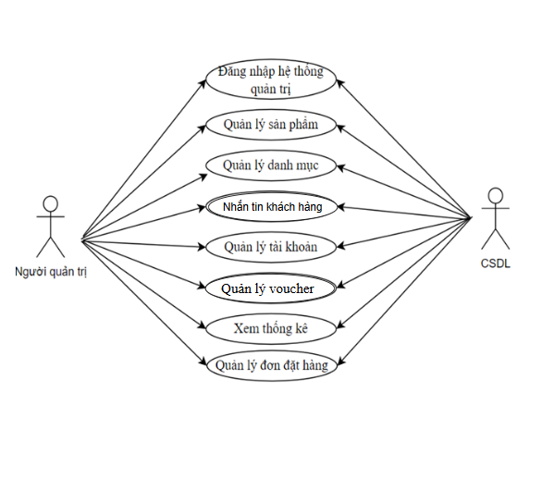
02
PHÂN TÍCH THIẾT KẾ HỆ THỐNG
2.2 Biểu đồ Use case
Khách hàng
Quản trị viên
09/17

Slide 9
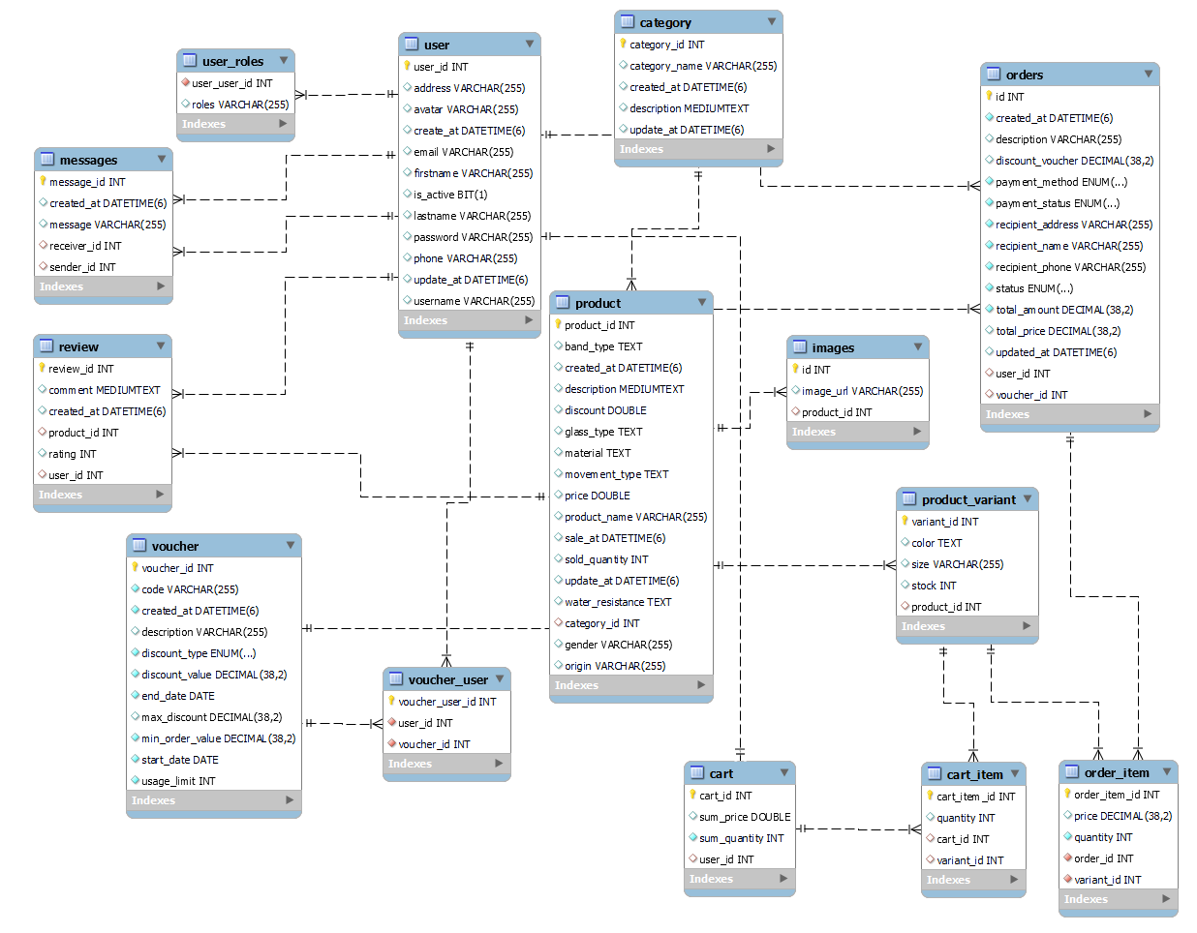
2.3. Cơ sở dữ liệu
10/17

Slide 10
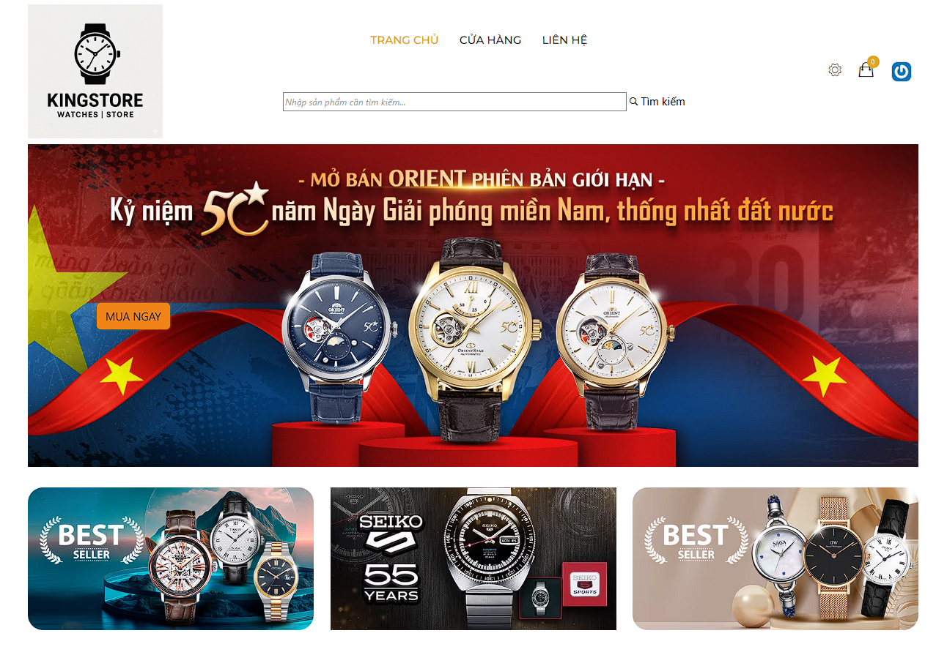
03
KẾT QUẢ ĐẠT ĐƯỢC
Màn hình giao diện trang chủ
11/17

Slide 11
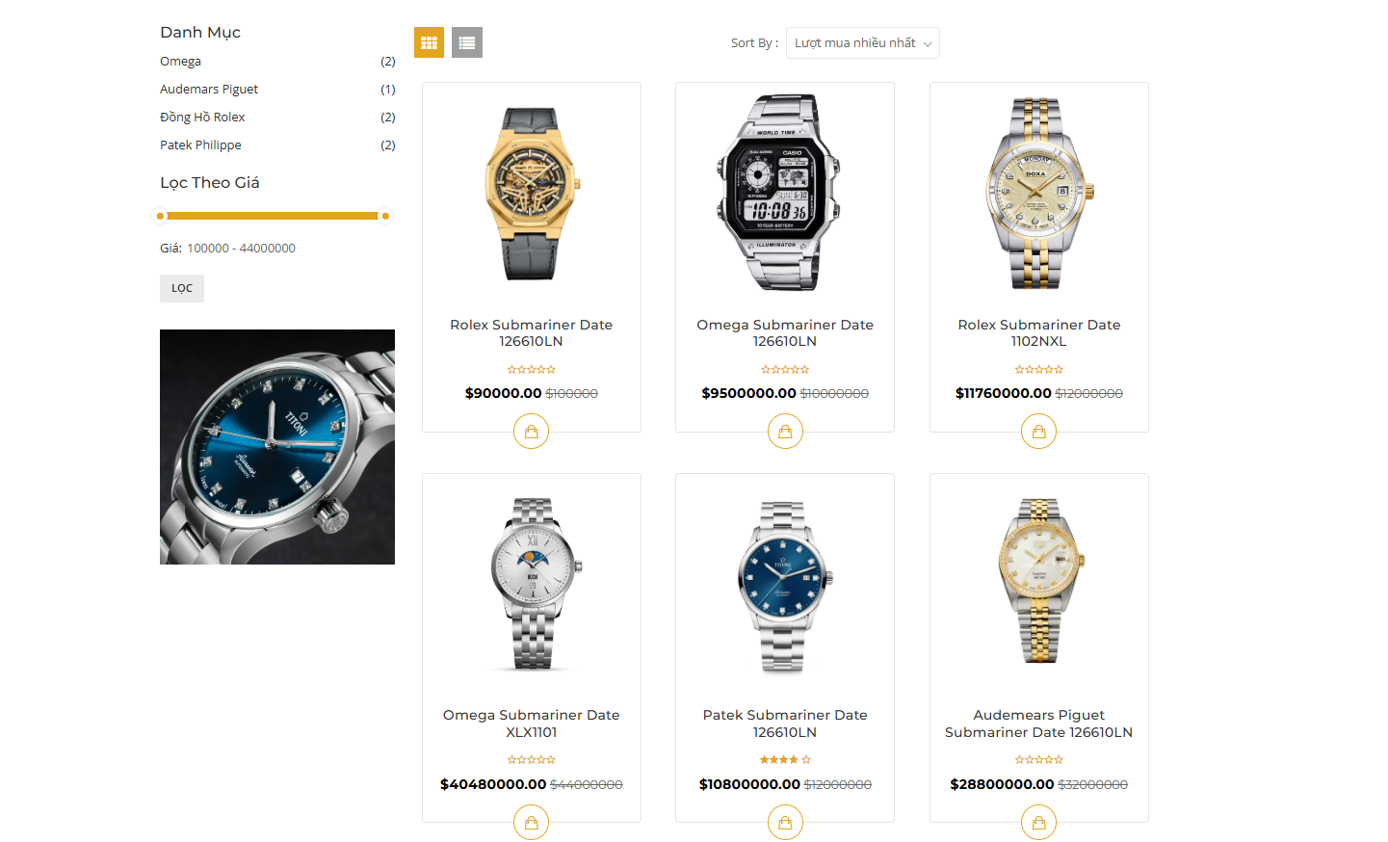
03
KẾT QUẢ ĐẠT ĐƯỢC
Màn hình giao diện cửa hàng
12/17

Slide 12
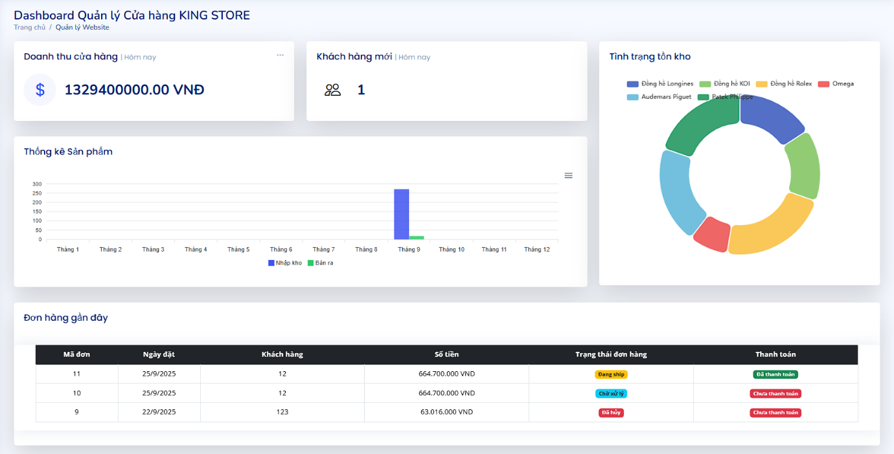
03
KẾT QUẢ ĐẠT ĐƯỢC
Màn hình trang quản quản trị
13/17

Slide 13



KẾT LUẬN
Sử dụng công cụ
Xây dựng Website
Đáp ứng nhu cầu sử dụng
14/17

Slide 14



HƯỚNG PHÁT TRIỂN
Đa dạng hình thức thanh toán
Đa dạng hình thức thống kê
Thương mại hóa sản phẩm
15/17

Slide 15
04
DEMO SẢN PHẨM
16/17

Slide 16
XIN CẢM ƠN!
17/17

